Slide 1


«Кофейная пауза»
Разработали, воплотили в жизнь, и презентовали вам:
Салова Полина
Назаров Андрей
ООО «ЛУКОЙЛ-ПЕРМЬ»
Седойкина Елизавета
ООО «ПермАвтоТрансСервис»

Slide 2
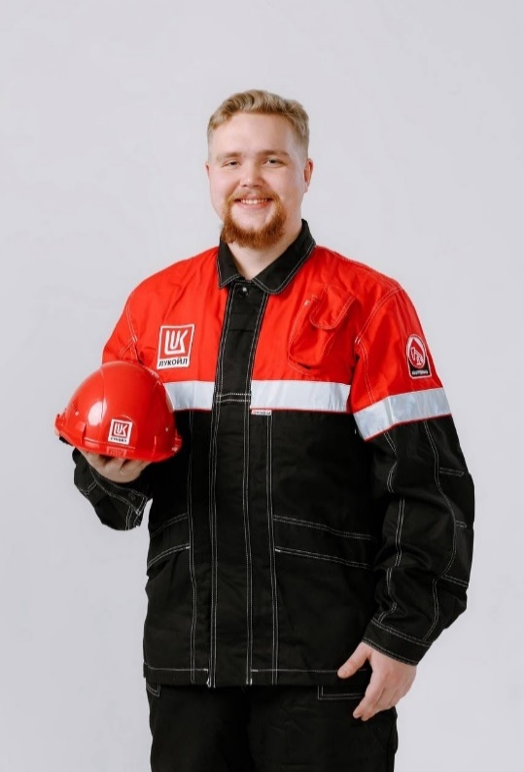
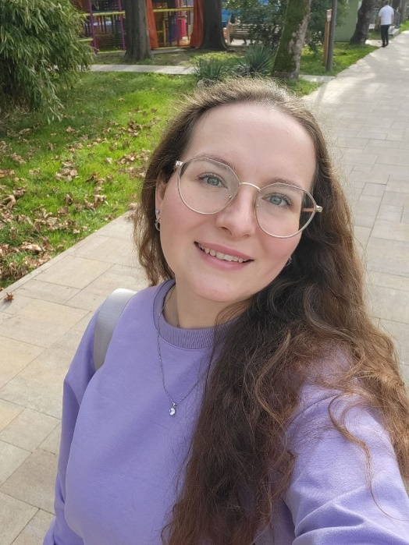
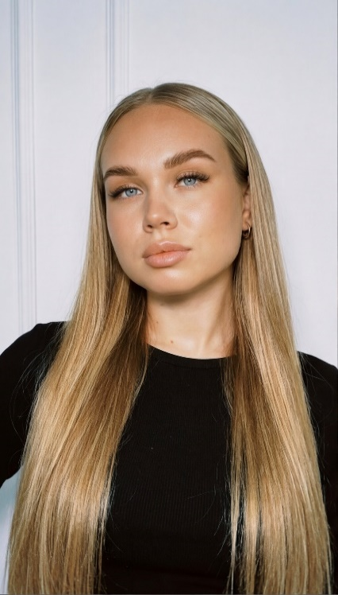
Об авторах
Назаров Андрей Владимирович
Ведущий инженер отдела добычи ТПП «Полазнанефтегаз» ООО «ЛУКОЙЛ-ПЕРМЬ»
«Что ни делается – всё переделается»
Седойкина Елизавета Дмитриевна
Ведущий экономист ООО «ПермАвтоТрансСервис»
«Три раза попадала на сбой автомата с кофе и получала напиток бесплатно»
Салова Полина Викторовна
Инженер отдела проектных работ ТПП «Полазнанефтегаз» ООО «ЛУКОЙЛ-ПЕРМЬ»
«Итак, вы решили стать пилотом …»

Slide 3
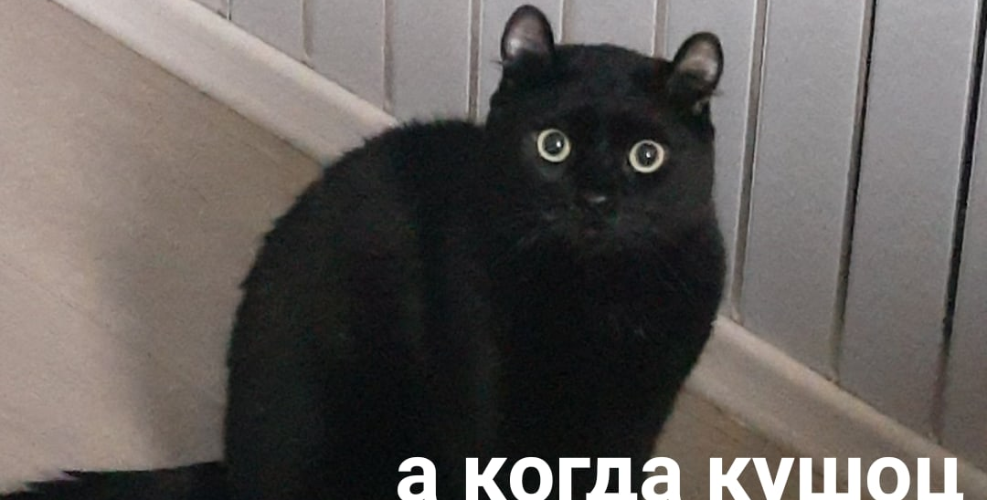
Проблематика
01.2024 г., после основания ТПП «Полазнанефтегаз» в рп. Полазна, в здании организована столовая с завтраками и свежим кофе
09.2025 г., состоялся переезд ТПП «Полазнанефтегаз» в г. Пермь
2026 г., на сегодняшний день в административном здании не предусмотрены завтрак и кофейная пауза

Slide 4

Опрос работников ТПП «Полазнанефтегаз»
100 % опрошенных голосуют ЗА реализацию проекта

Slide 5
Цель и задачи
Цель проекта: Обеспечить комфортную рабочую обстановку для сотрудников путем организации питания в утреннее время, и во время регламентированных перерывов
Задачи:
Разработать концепцию оформления уголка для питания
Согласовать решение с Директором ТПП «Полазнанефтегаз» и Председателем ППО ТПП «Полазнанефтегаз»
Найти подрядчика для поставки кофейного аппарата и/или аппарата для перекуса
Оповестить работников ТПП «Полазнанефтегаз» о реализации проекта

Slide 6
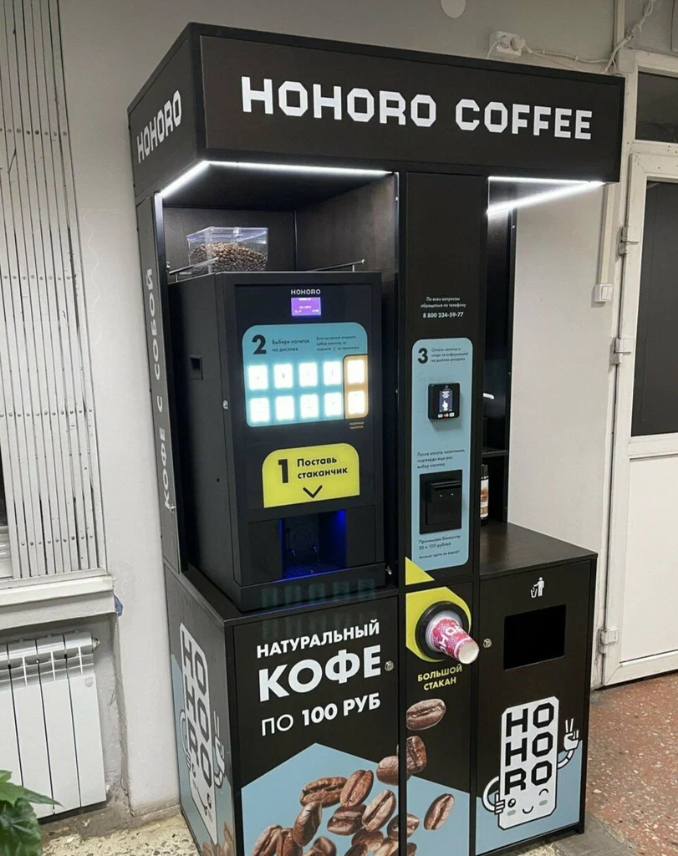
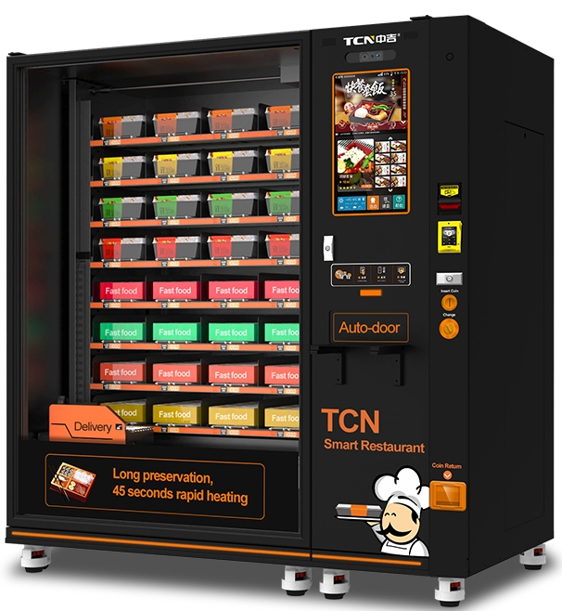
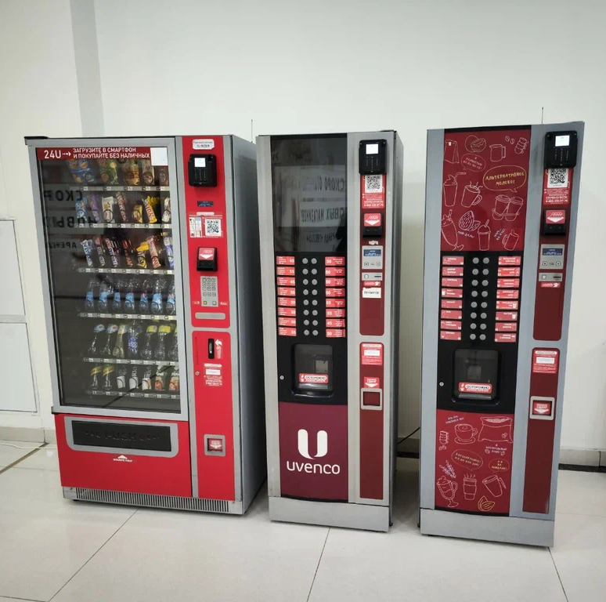
Обзор подбираемого оборудования
HOHORO COFFEE
TCN
Uvenco

Slide 7
Календарный план
№ п/п | Наименование работы, в т.ч. по этапам | Срок выполнения (начало - окончание) | Конечный результат работы, промежуточные результаты по этапам
1 | Разработка концепции и согласование | 12.01.2026-28.02.2026 | 1. Проведена рабочая встреча с Председателем ППО; 2. Определены конфигурация и количество автоматов; 3. Определено ориентировочное наполнение и количество продовольствия.
2 | Выбор поставщика автомата и обслуживающей организации | 29.02.2026 - 31.03.2026 | 1. Выбраны подрядные организации; 2. Составлен стартовый ассортимент; 3. Уточнён бюджет реализации.
3 | Утверждение подрядных организаций, и заключение договоров | 01.04.2026 - 30.04.2026 | 1. Заключен Договор лизинга на автомат; 2. Заключен Договор на сервисное обслуживание.
4 | Приемка работ и оповещение работников ТПП "Полазнанефтегаз" | 01.05.2026 - 15.05.2026 | 1. Аппарат установлен в здании ТПП "Полазнанефтегаз" (г. Пермь); 2. Объявление о реализации проекта размещено в телеграмм-канале (в группе ППО ТПП "Полазнанефтегаз").
5 | Счастливая эксплуатация и регулярный сбор обратной связи | 01.05.2026 - 31.12.2026 | 1. Сотрудники сыты и полны сил; 2. Проведена корректировка ассортимента на основе обратной связи.
6 | Анализ пробной эксплуатации, оценка рентабельности дальнейшей реализации | 01.05.2026 - 31.12.2026 | 1. Принято решение о продолжении эксплуатации и тиражировании на другие структурные подразделения; 2. Проведена оценка возможности предоставления скидки в рамках программы "профсоюзный дисконт".

Slide 8
Варианты реализации проекта
Вариант 1:
Реализация собственными силами
Вариант 2:
Реализация через подрядную организацию

Slide 9
Бюджет проекта. Вариант 1
№ п.п. | Вид затрат | Периодичность затрат | Цена за единицу, руб. без НДС | Стоимость работ/услуг за 1 месяц, руб. без НДС
Постоянные затраты
1 | Закупка расходников для кофе-машины | 3-4 раза в месяц | 3 000,00 | 9 000,00
2 | Лизинг кофейного автомата | 1 раз в месяц | 63 700,00 | 63 700,00
3 | Электроэнергия | Ежедневно | 18,84 | 565,20
4 | Эквайринг | С каждой покупки | 2,50% | 487,50
Итого постоянные затраты в месяц |  |  |  | 73 752,7
Переменные затраты
5 | Сервисное обслуживание | 1 раз в 2 месяца | 6 000,00 | 3 000,00
Итого переменные затраты в месяц |  |  |  | 3 000,00
Капитальные затраты
6 | Установка платёжного терминала | 1 раз при запуске | 30 000,00 | -
Итого капитальные затраты |  |  |  | 30 000,00
Итоговые затраты за 8 месяцев (согласно КП) |  |  |  | 614 051,60
А ещё время, силы, нервы…

Slide 10
Бюджет проекта. Вариант 2
№ п.п. | Вид затрат | Периодичность затрат | Цена за единицу, руб. без НДС | Стоимость работ/услуг за 1 месяц, руб. без НДС
Постоянные затраты
1 | Обслуживание | 1 раз в месяц | 10 000,00 | 10 000,00
Итого постоянные затраты в месяц |  |  |  | 10 000,00
Капитальные затраты
2 | Изготовление, доставка и установка аппарата | 1 раз | 350 000,00 | -
Итого капитальные затраты |  |  |  | 350 000,00
Итоговые затраты за 8 месяцев (согласно КП) |  |  |  | 430 000,00
Подрядчик ООО «Пермторгнефть» устанавливает кофейные аппараты в зданиях ООО «ЛУКОЙЛ-ПЕРМЬ».
Стоимость компенсируется за счет освобождения от уплаты аренды и получения дохода с продажи кофе.
Затраты по проекту по варианту 2 – 0,00 руб.

Slide 11
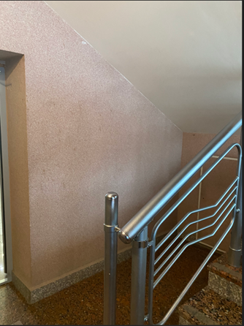
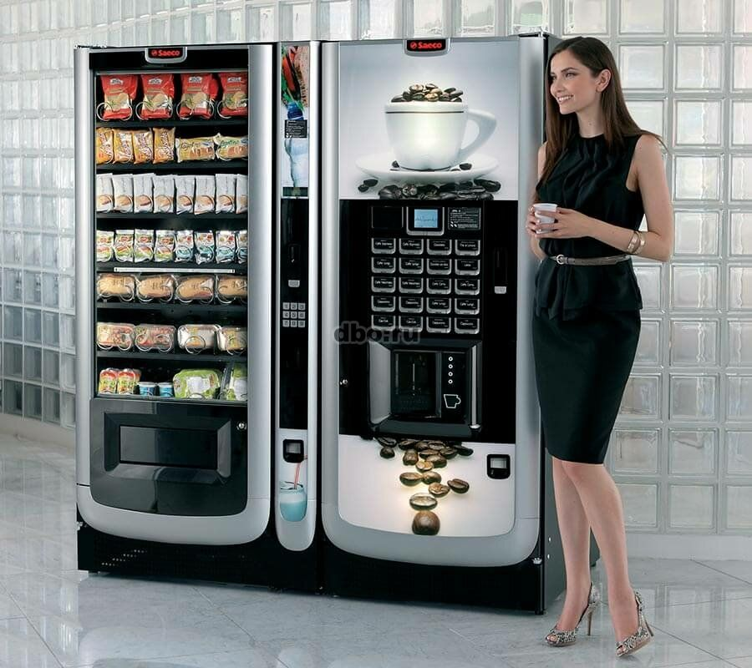
Отчет о проделанной работе и промежуточные результаты
Решение о реализации варианта № 2 согласовано с руководством ТПП «Полазнанефтегаз»
Утвержден подрядчик для изготовления и установки аппарата в лице ООО «Пермторгнефть»
Установка аппарата ожидается до 01.05.2026г.
Сотрудники ТПП «Полазнанефтегаз» оповещены, и с нетерпением ждут установки кофейного аппарата
Это «до»
Это ожидается после)

Slide 12
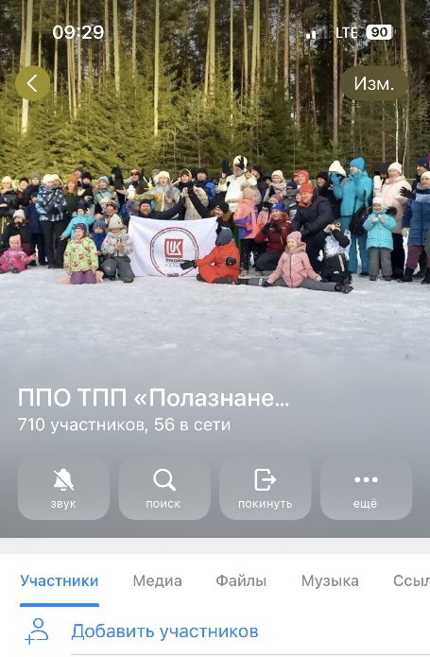

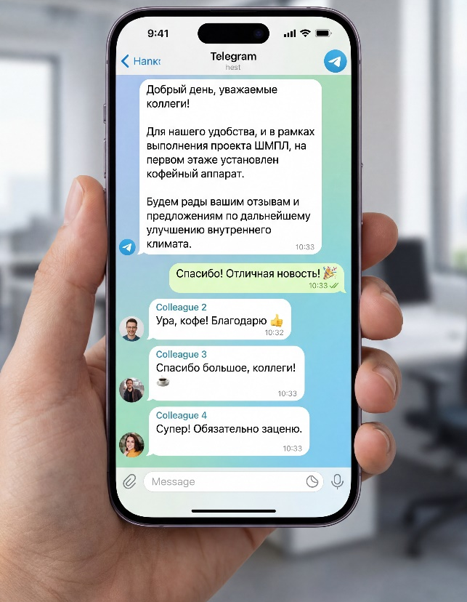
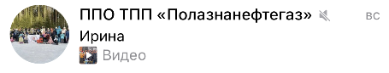

Оповещение работников ТПП «Полазнанефтегаз» о реализовавшемся проекте
ОТЗЫВ

Slide 13

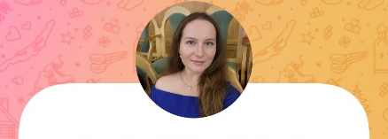
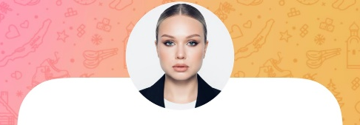
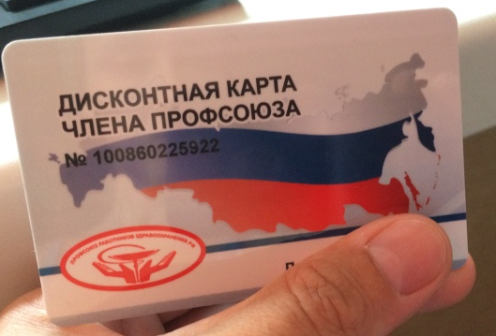
Перспективы
Возможность тиражирования на другие подразделения
Внедрение скидочной системы по Персональной карте
Увеличение привлекательности профсоюзной организации в связи со скидочной программой для членов Профсоюза
Для связи с нами по вопросам реализации данного проекта:
Назаров Андрей
8 (950) 447 1152
Седойкина Елизавета
8 (919) 486 4648
Салова Полина
8 (909) 727 7679

